Slide 1
Acreditări Erasmus+ Colegiul Tehnic ”Ion Holban” Iași
Acreditare Educație școlară cod 2020-1-RO01-KA120-SCH-095708
Proiect nr. : 2021-1-RO01-K121-SCH-000019829

Slide 2
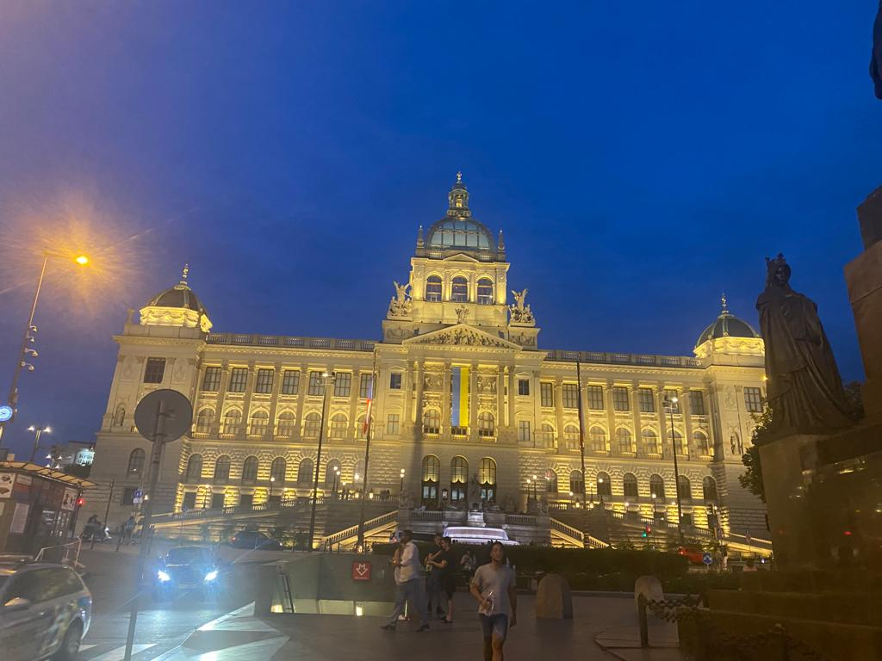
Going Digital in an Innovative Classroom
Praga, 11 -15 iulie 2022
Obiective:
Îmbunătățirea abilităților de a utiliza diverse metode și tehnici de predare inovatoare;
Îmbunătățirea competențelor privind utilizarea resurselor deschise și digitale;
Dezvoltarea competențelor digitale și a alfabetizării media;
Generarea de materiale și idei pentru a sprijini dezvoltarea școlii în domeniul educației inovatoare în ceea ce privește abordarea interdisciplinară și holistică;

Slide 3
Dezvoltarea abilităților de nivel înalt, cum ar fi creativitatea, gândirea critică, metacogniția și alte competențe cheie prin metode de predare inovatoare;
Revizuirea și dezvoltarea competențelor personale și profesionale, construirea încrederii în promovarea inovației și pedagogiilor active;
Înțelegerea mai largă a practicilor, politicilor și sistemelor de educație din diferite țări, cultivarea respectului reciproc, conștientizarea interculturală și încorporarea valorilor educaționale și de formare comune;
Creșterea abilităților de comunicare, îmbunătățirea competențelor privind limbile străine, extinderea vocabularului profesional și promovarea diversității lingvistice a UE.

Slide 4
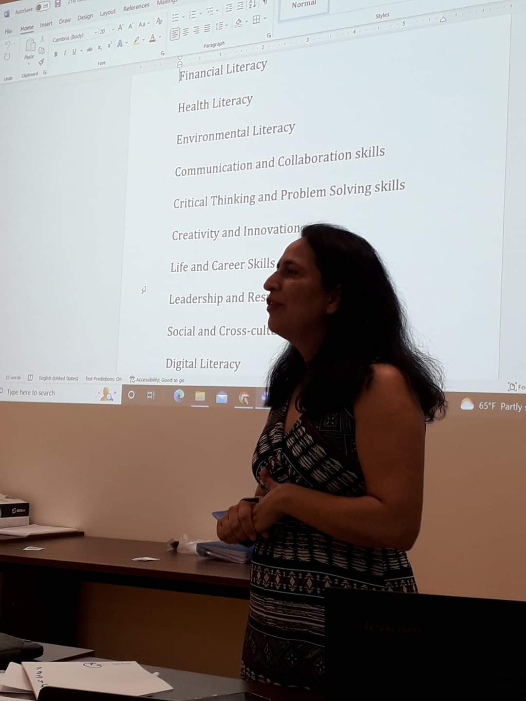
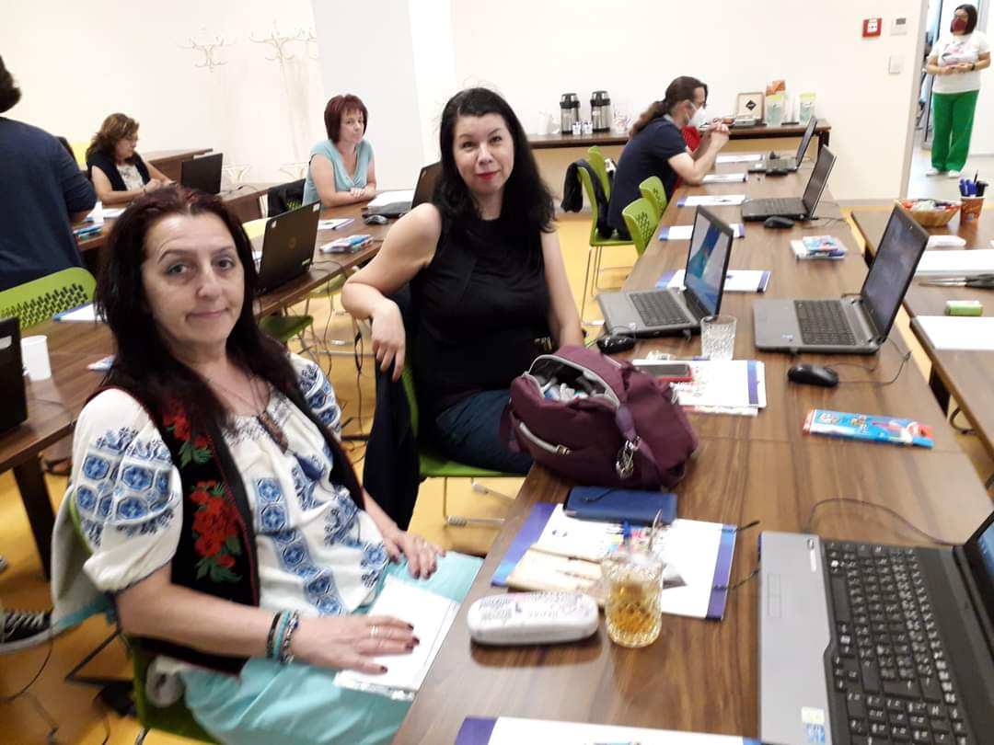
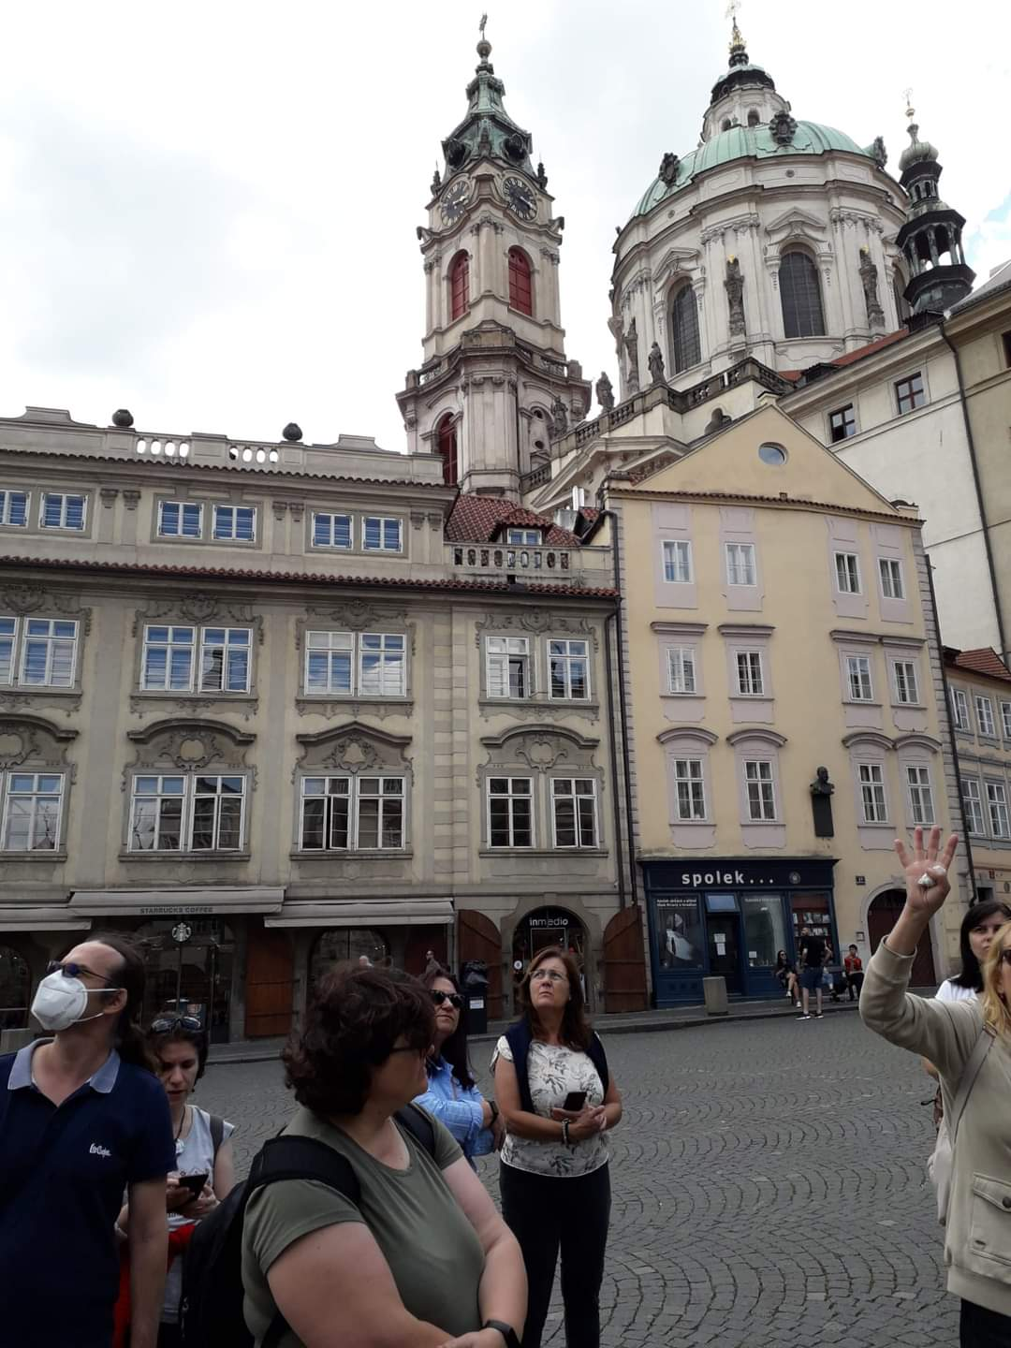
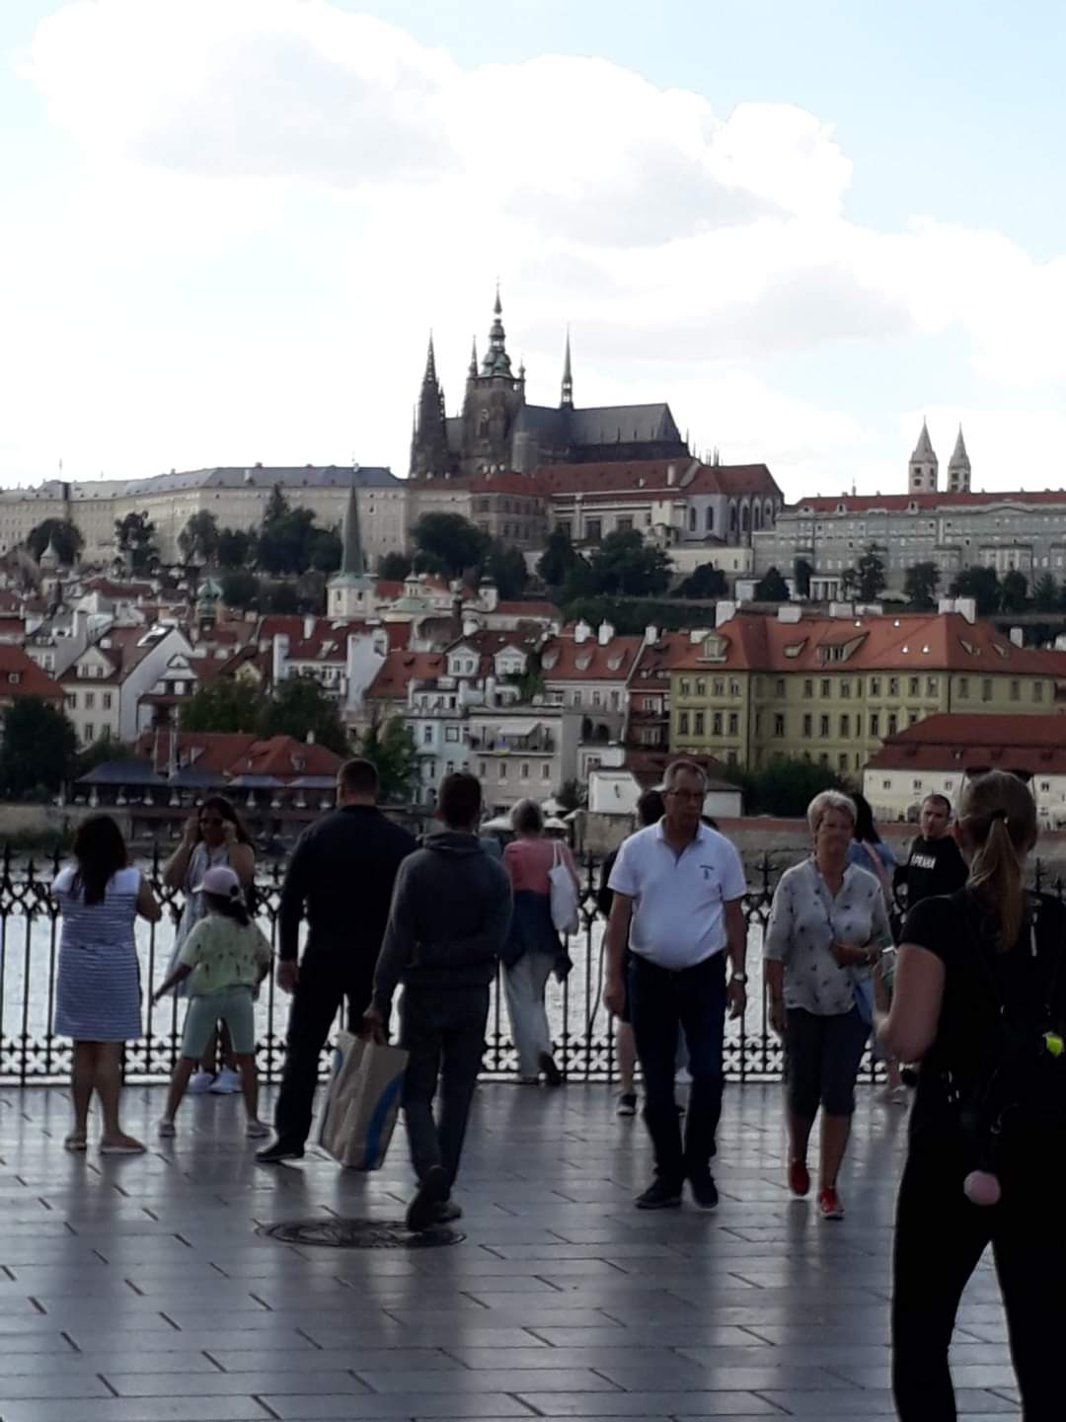
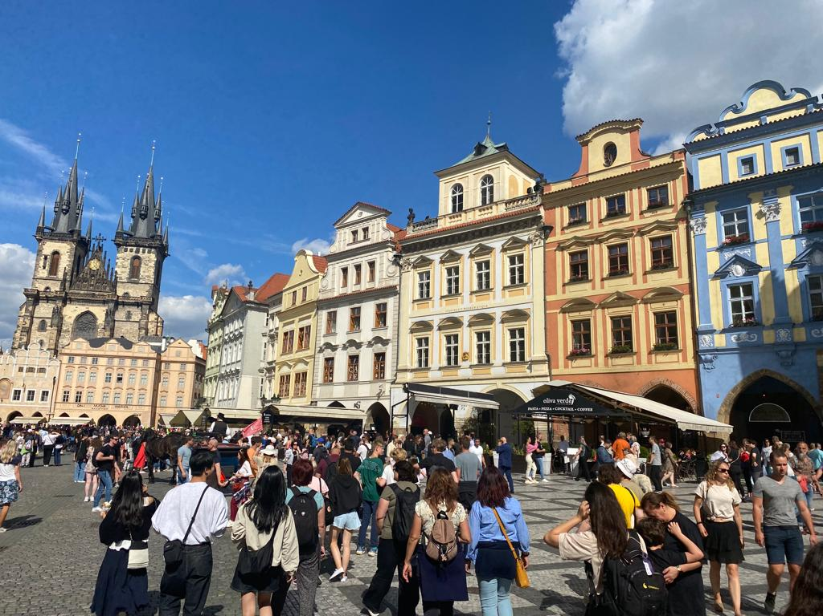
Activități desfășurate:
Ziua 1:
Introducere;
Modul teoretic – Abilitățile secolului al XXI- lea (abilități de comunicare și colaborare; gândire critică și abilități de rezolvare a problemelor; creativitate și inovație; abilități digitale; abilități sociale și interculturale; abilități financiare; abilități în domeniul sănătății; abilități ecologice etc.);
Turul orașului cu ghid.

Slide 5
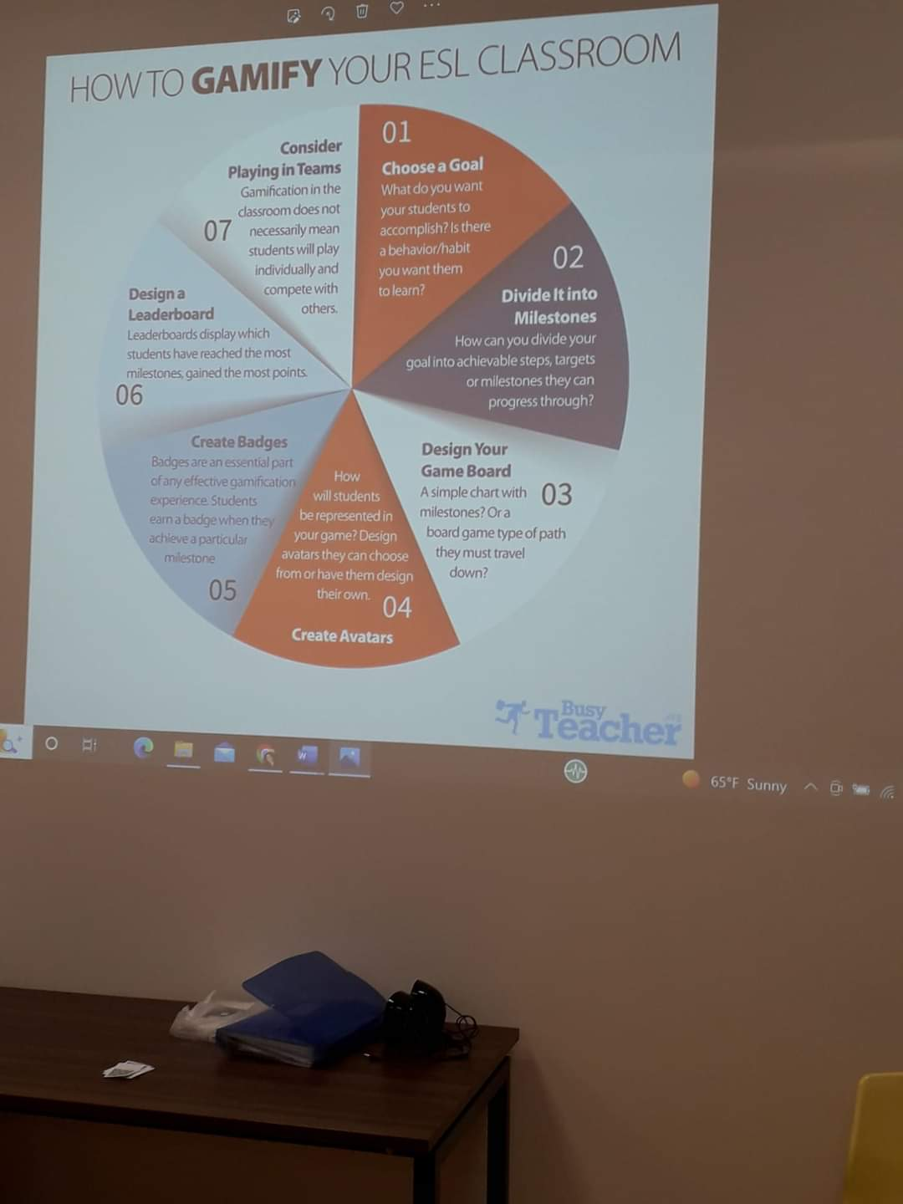
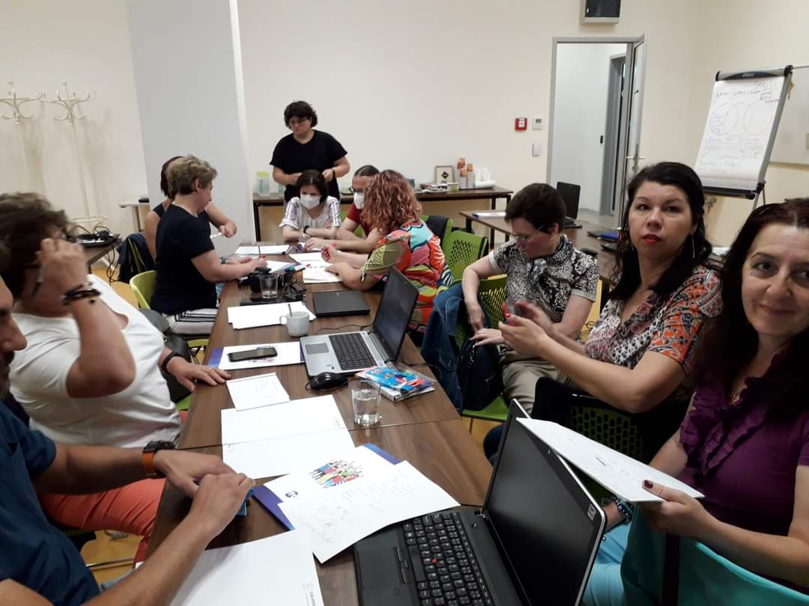
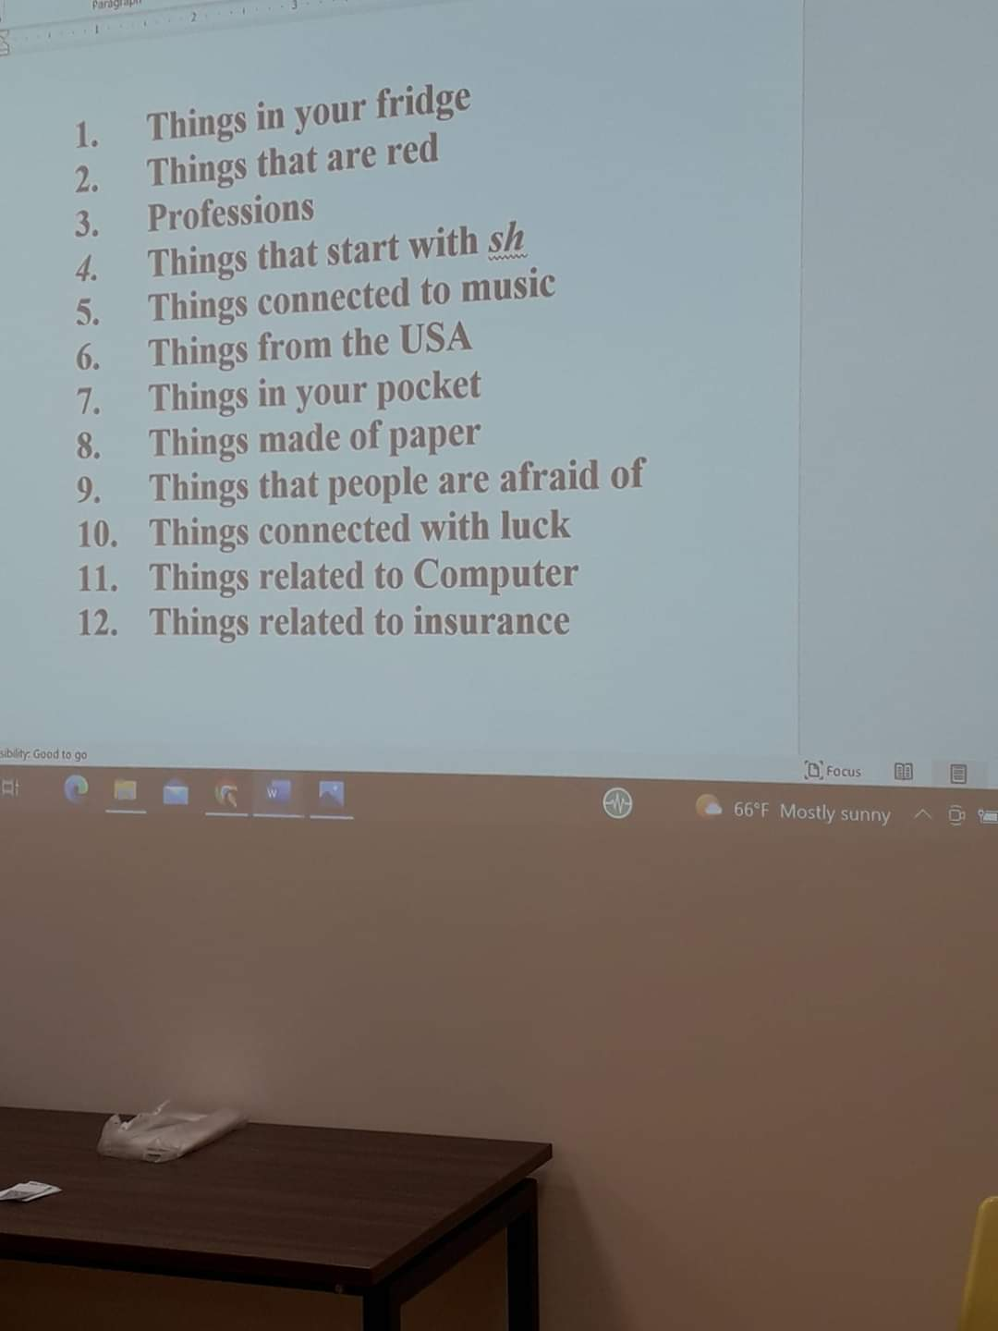
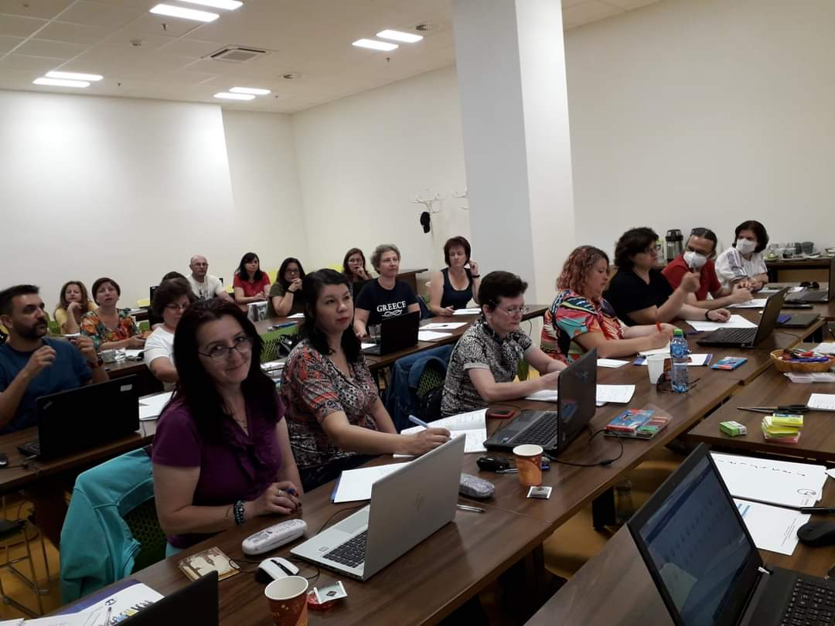
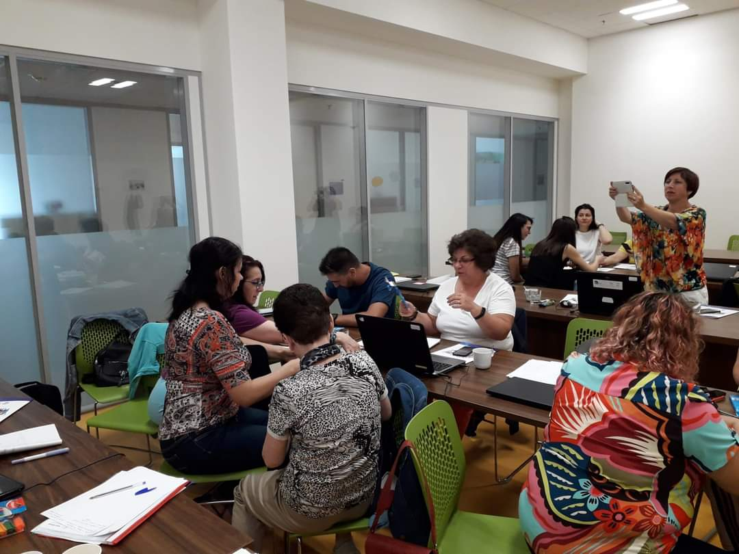
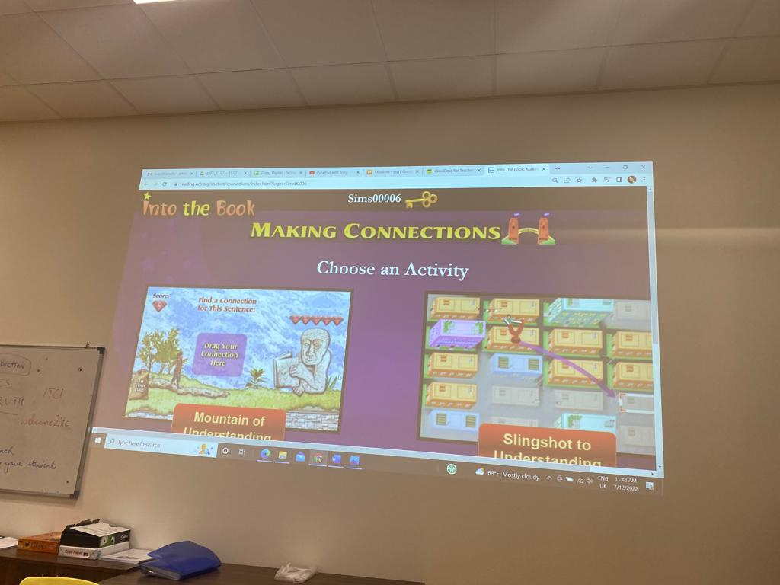
Ziua 2:
Gamificarea clasei;
Utilizarea jocurilor și a strategiilor bazate pe joc pentru îmbunătățirea învățării (teach.classdojo.com, into the book, deck.toys);
Dezvoltarea gândirii critice și a gândirii creative prin jocuri.

Slide 6
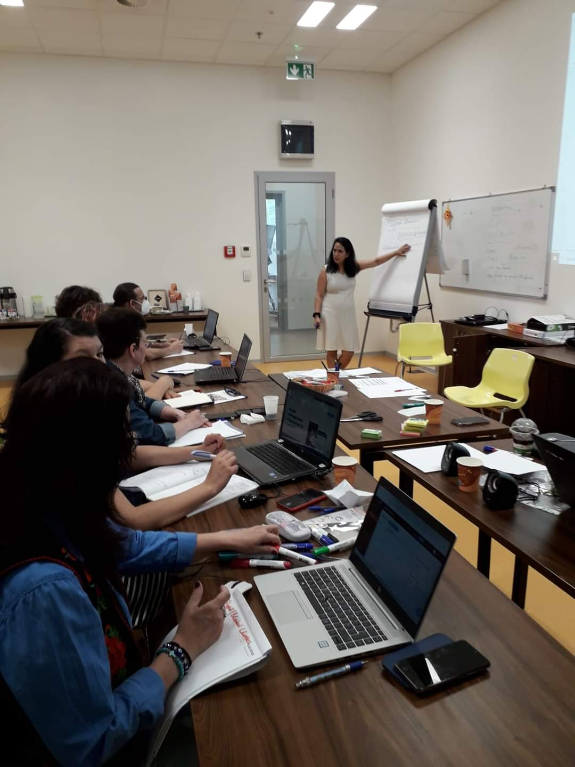
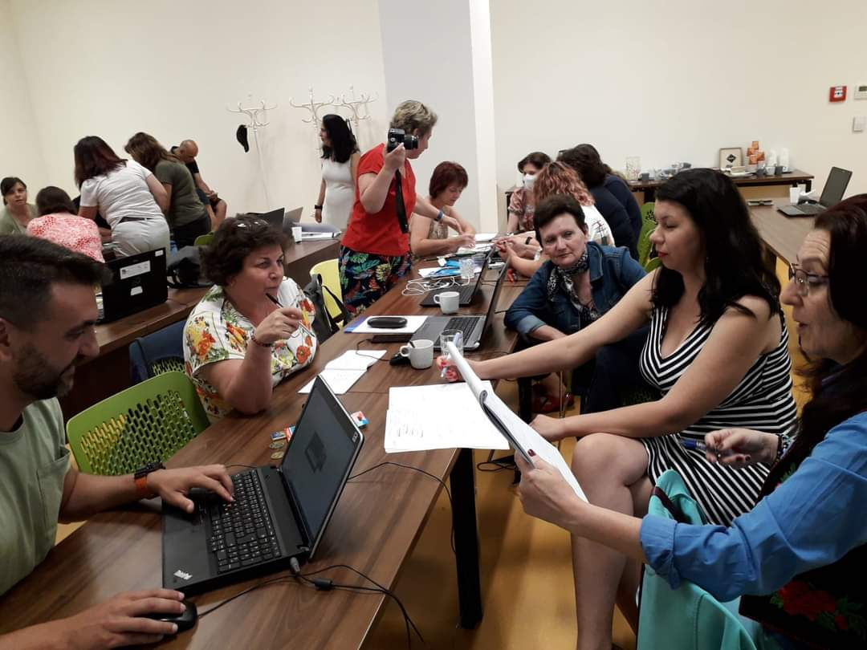
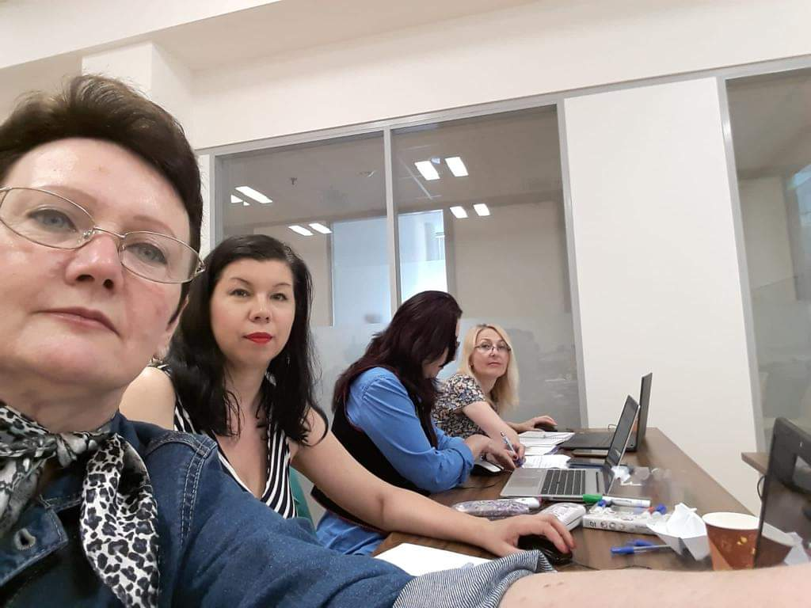
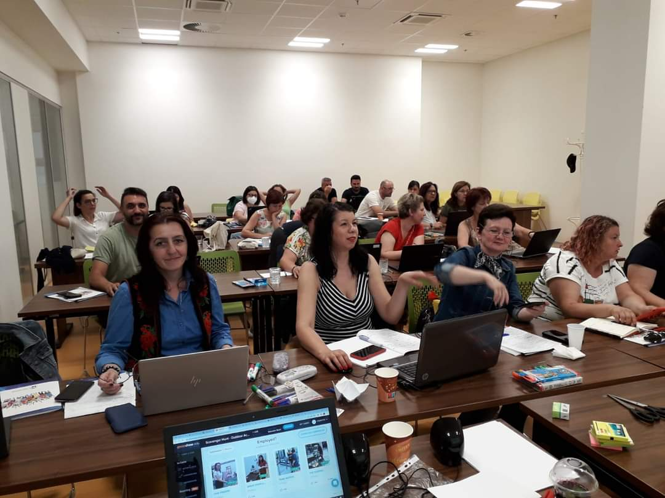
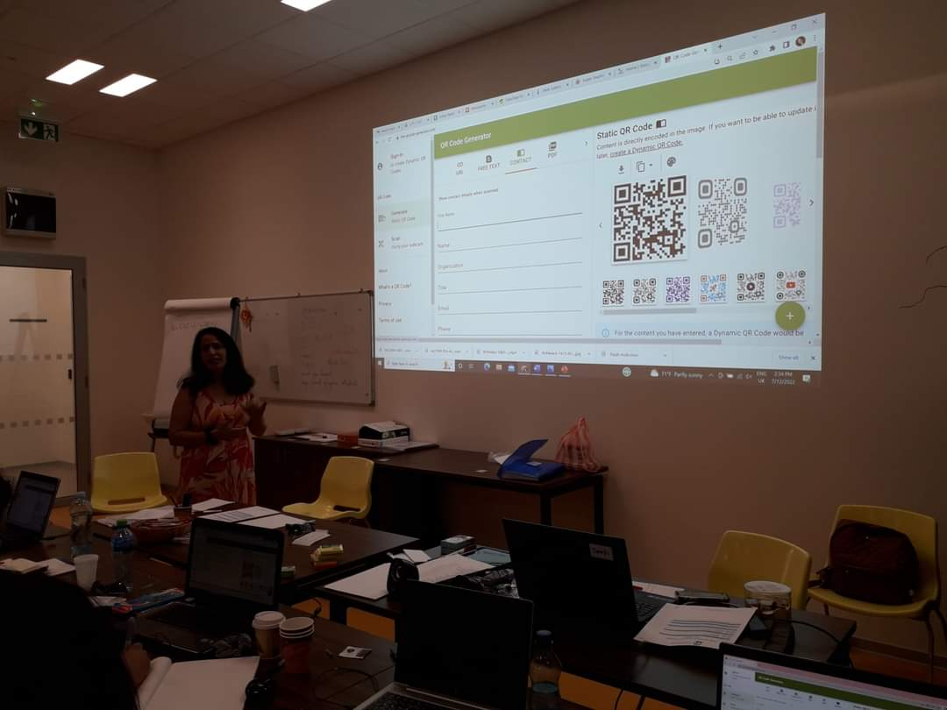
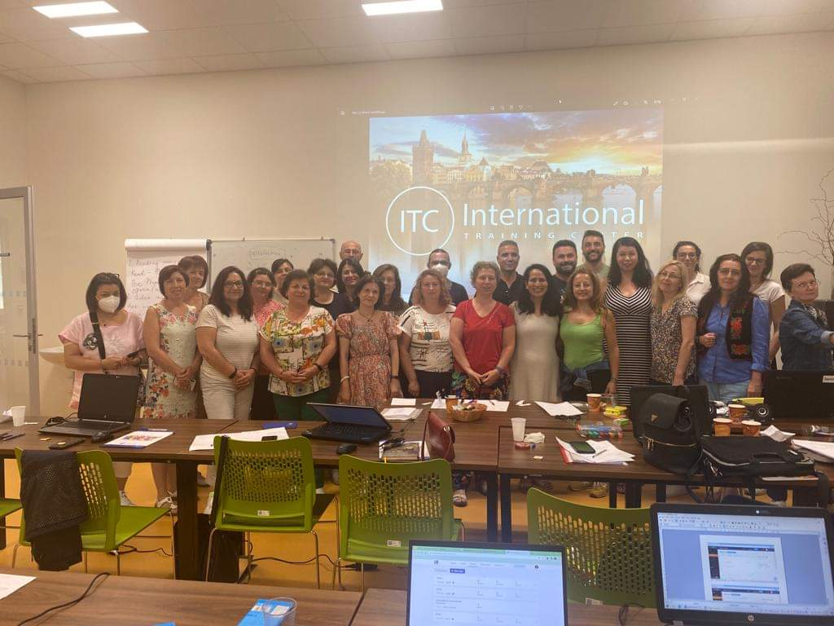
Ziua 3
Prima expunere la Flipped Classroom;
Strategii pentru planificarea eficientă a lecțiilor (edpuzzle.com, liveworksheets.com, insertlearning.com);
Jocuri în aer liber pentru învățare activă; folosirea codurilor QR (aplicație Goosechase - pe telefon).

Slide 7
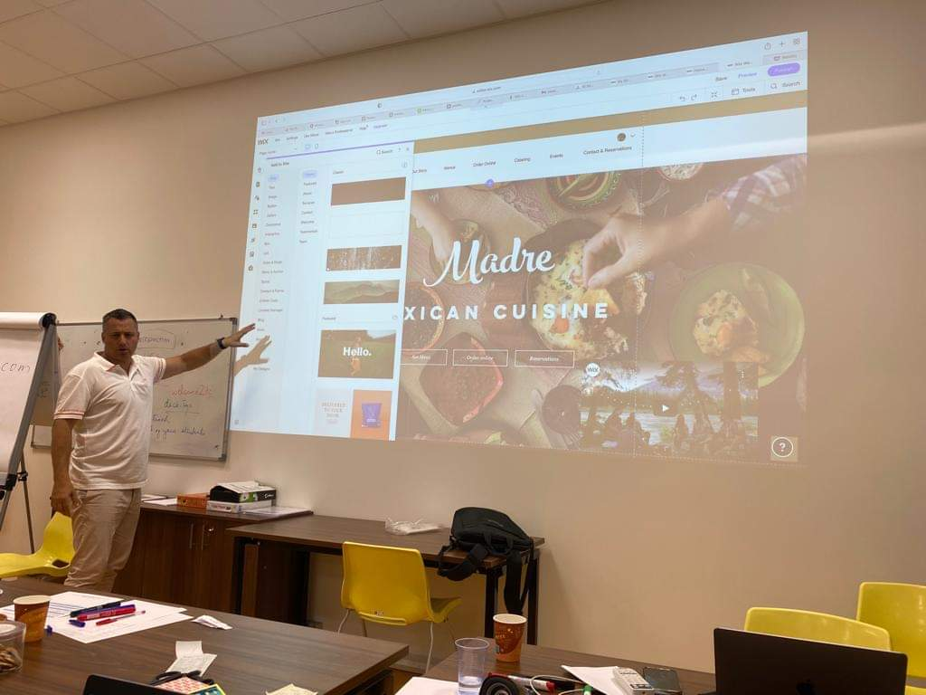
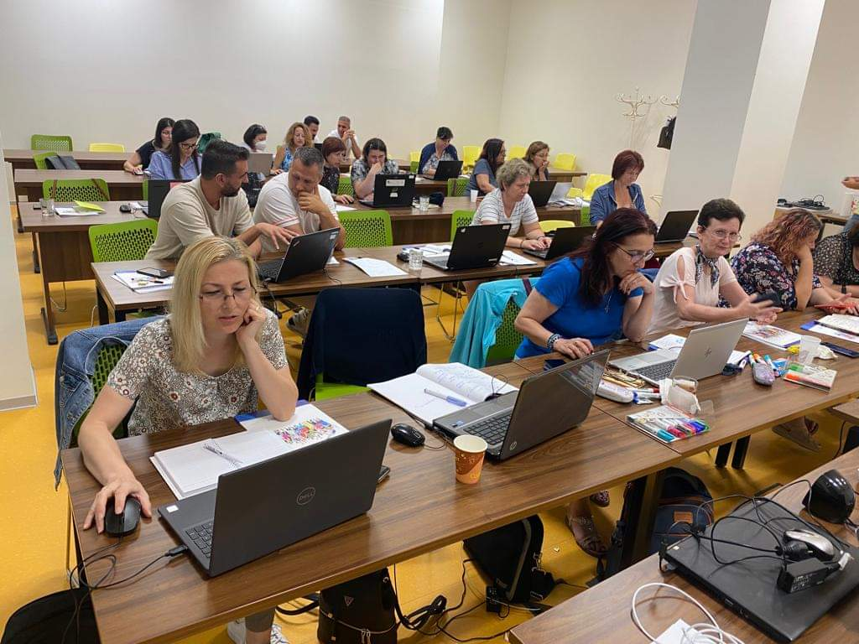
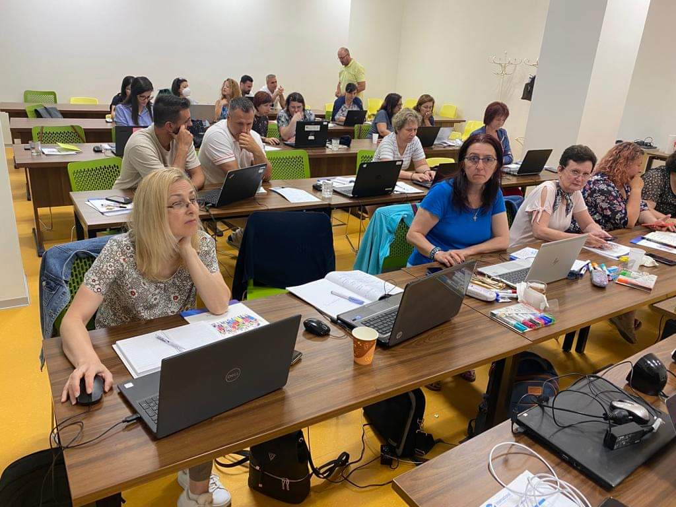
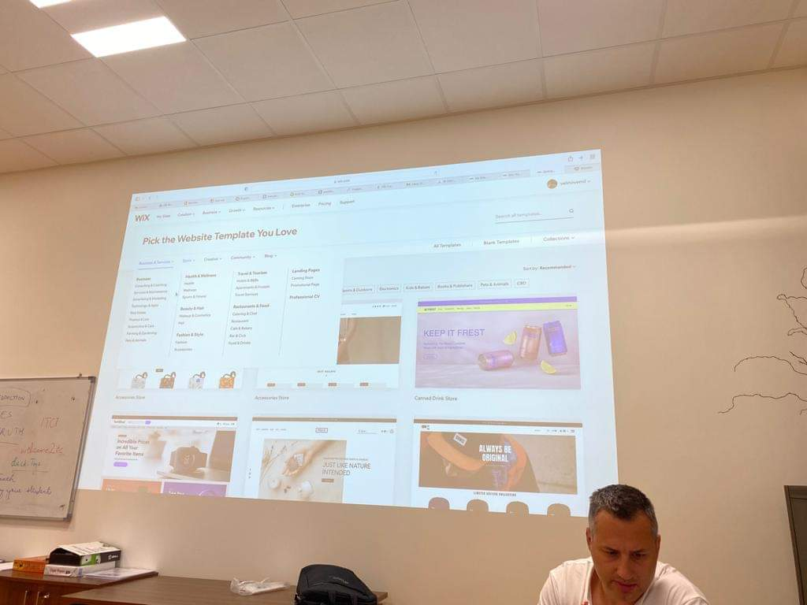
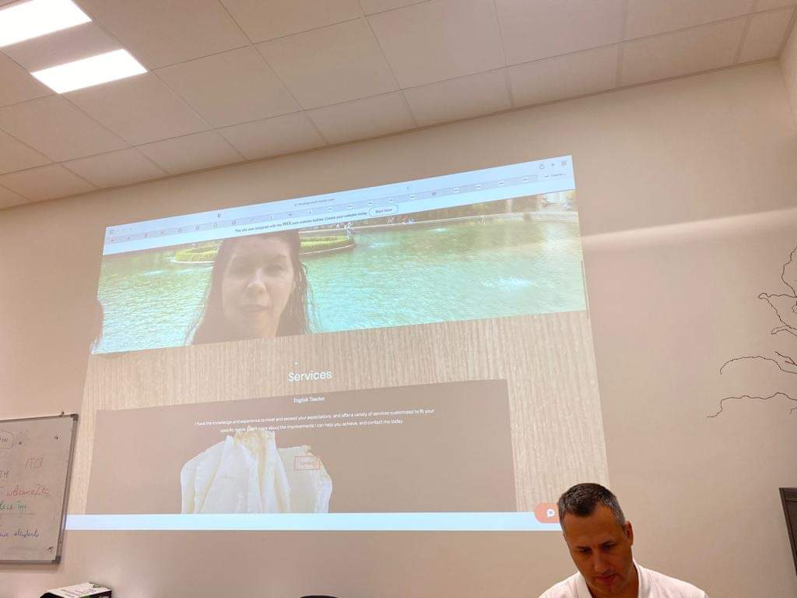
Ziua 4
Instrumente pentru crearea propriei pagini web (weebly.com, wix.com).

Slide 8
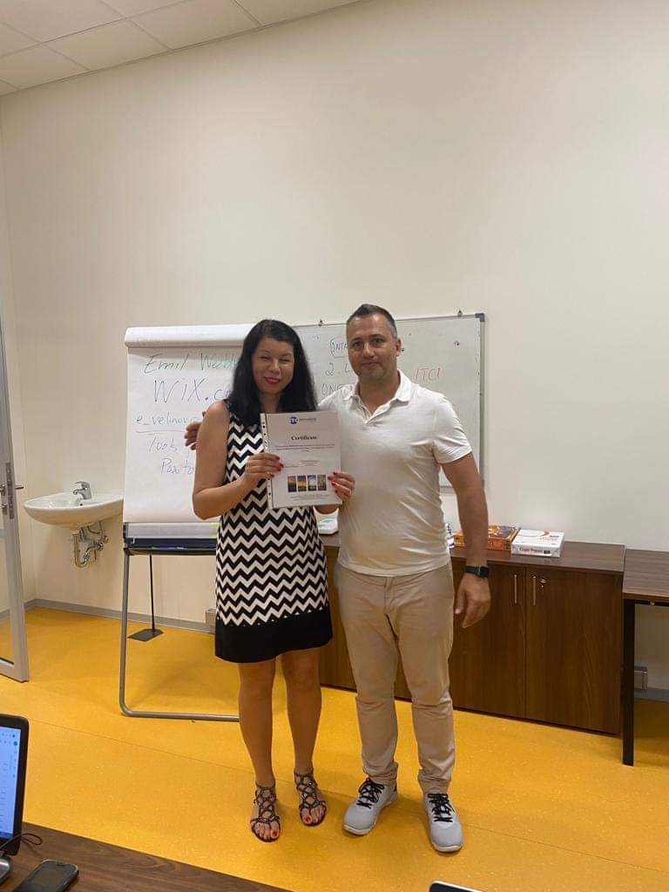
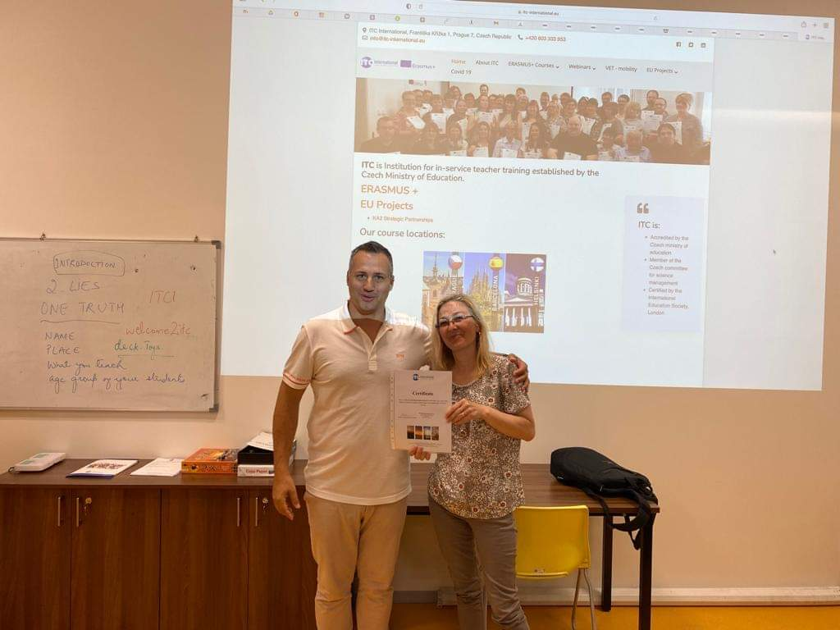
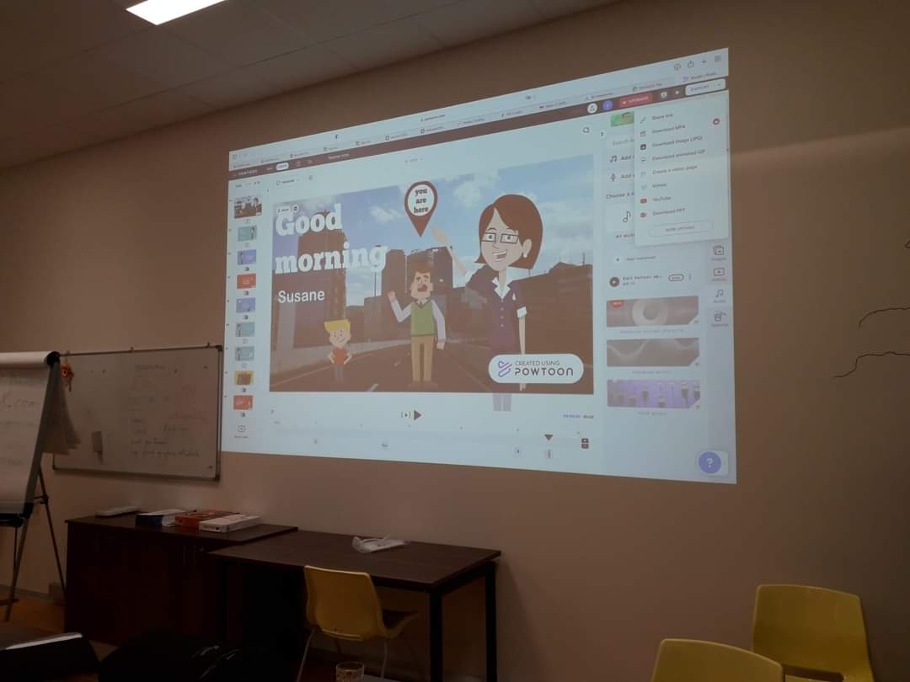
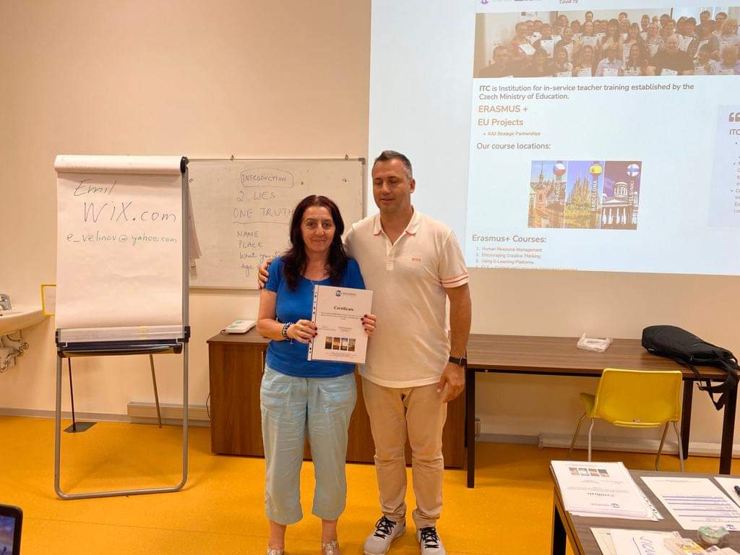
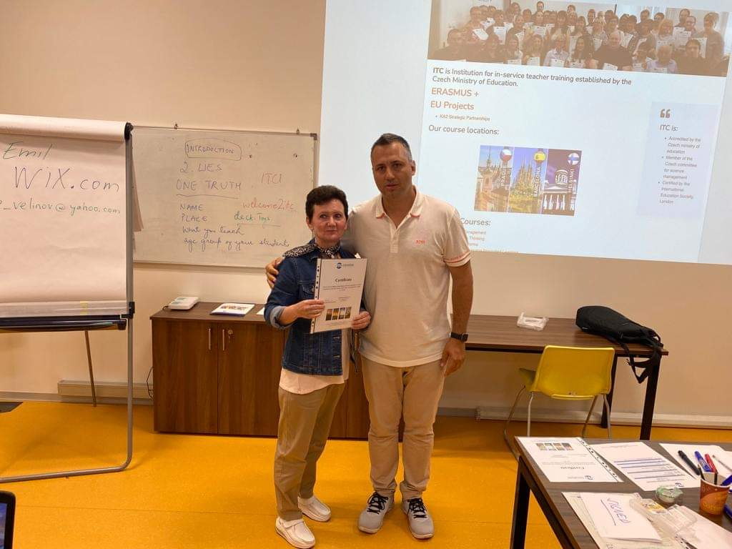
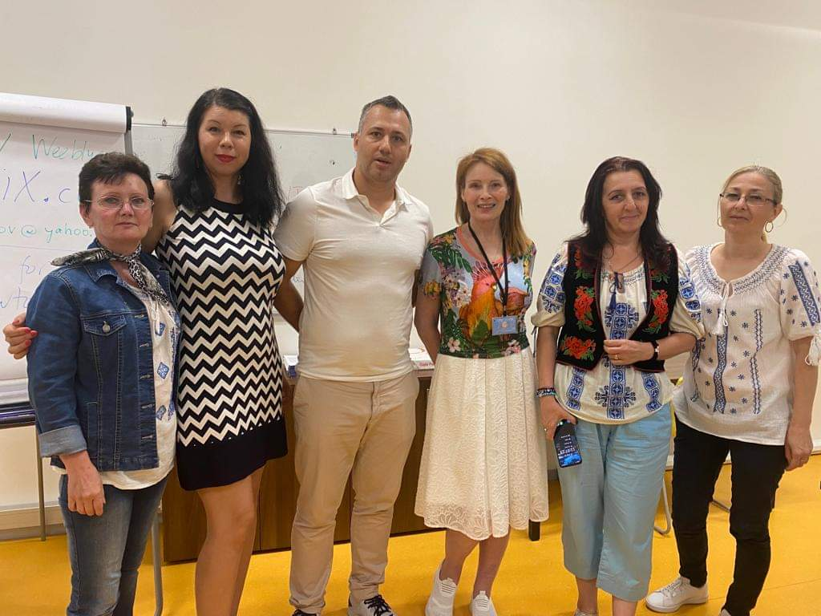
Ziua 5
Instrumente pentru prezentări eficiente (powtoon.com);
Workshop final;
Feedback, evaluarea cursului;
Înmânarea certificatelor de participare.

Slide 9
Vă mulțumim!

